Slide 1
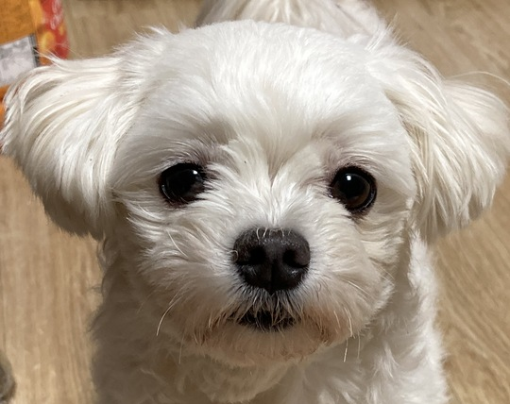
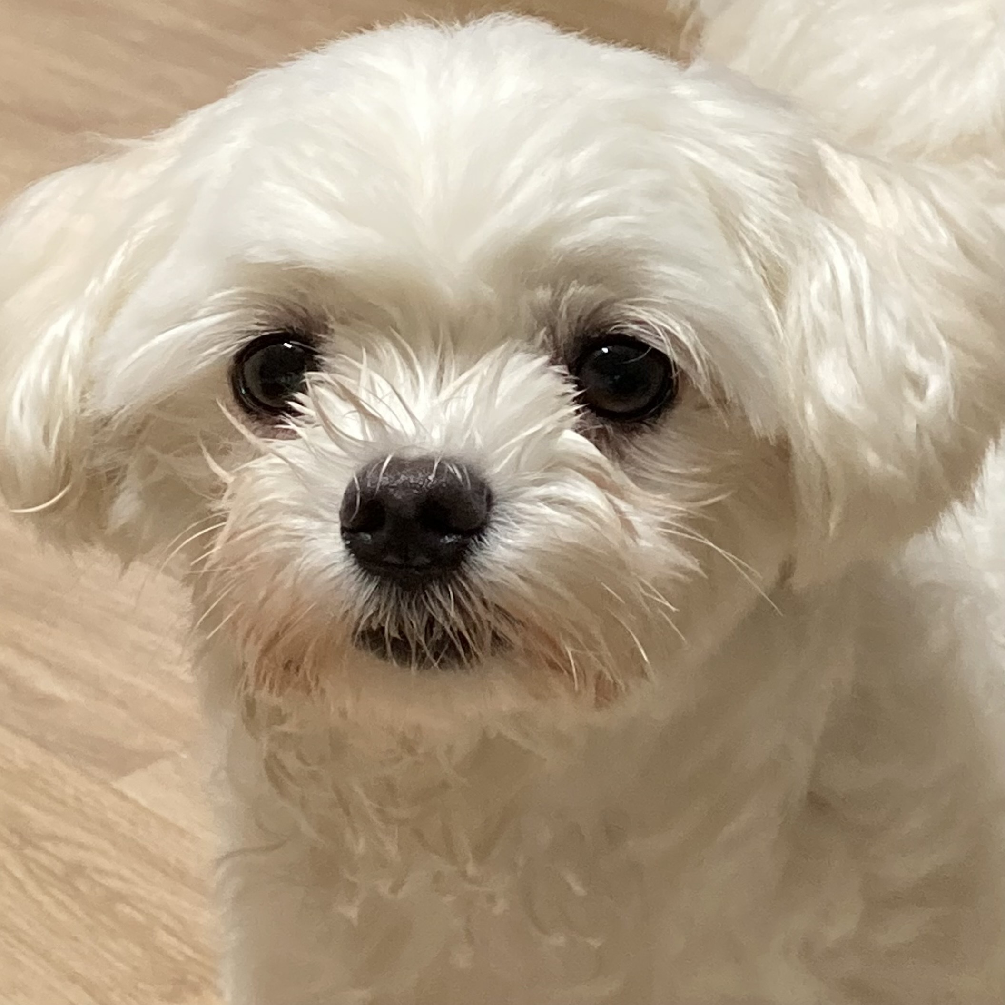
강아지 120종 분류하기
3조 박동심 김지수 김영광 최범수

Slide 2
목차
01 데이터셋 전처리
02 모델 소개 및 모델 구현
03 모델 별 성능 비교
04 성능 개선 시도
05 새로운 사진으로 예측하기

Slide 3
01. 데이터셋 전처리

Slide 4
사용 데이터셋 소개
Kaggle - Stanford Dogs Dataset (2만장, 120종)
특징 1: Testset과 Trainset의 구분이 없음
특징 2: Annotation(강아지 위치/종 이름 정보) / Image 파일이 존재
특징 3: Annotation - Image 데이터 폴더 1대1로 매칭

Slide 5
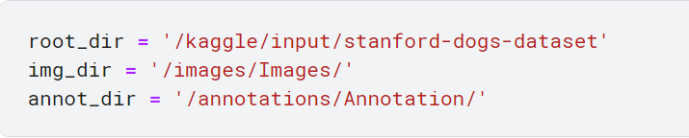
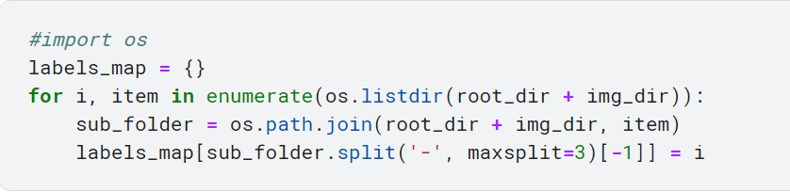
전처리 1 - labels_map
1) 데이터 셋의 경로를 변수로 저장(Kaggle ↓)
2) Labels_map Dict - Key : 강아지 종 / Value : 종 별로 레이블값 부여

Slide 6
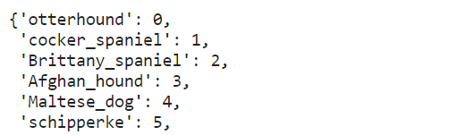
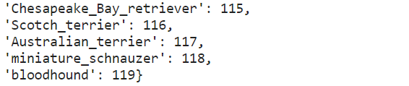
전처리 1 - Labels_map
2) labels_map 출력창

Slide 7
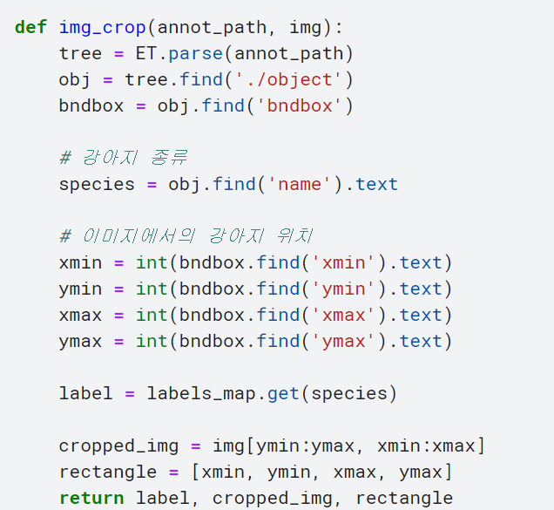
전처리 2 - img_crop
정확한 분류의 필요성
- 서로 다른 종의 강아지가 함께 있는 경우
annotation 활용
- 강아지 중심 이미지 → 좌표 값
annotation 활용
- 강아지 위치, 품종 명 받아옴
- 반환값 : label(정답 데이터), cropped_img, rectangle 좌표

Slide 8
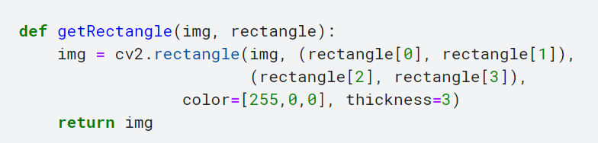
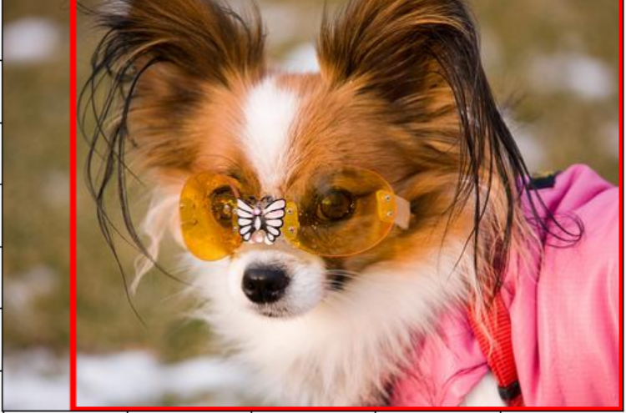
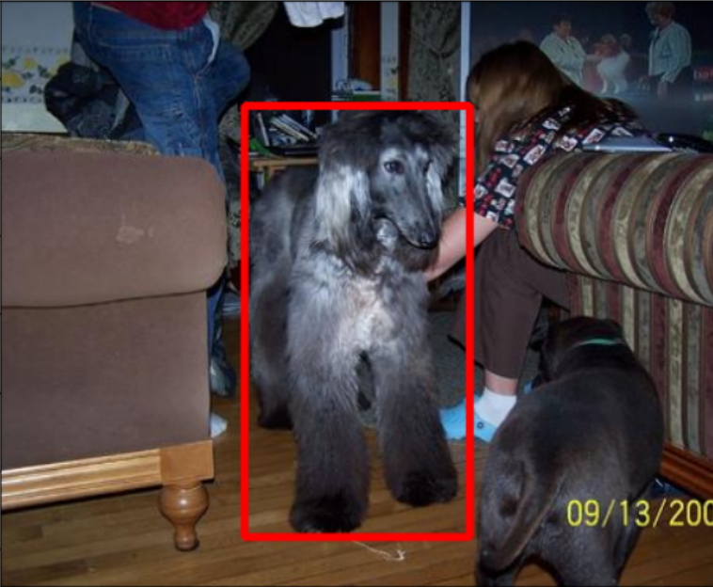
전처리 3 - getRectangle

Slide 9
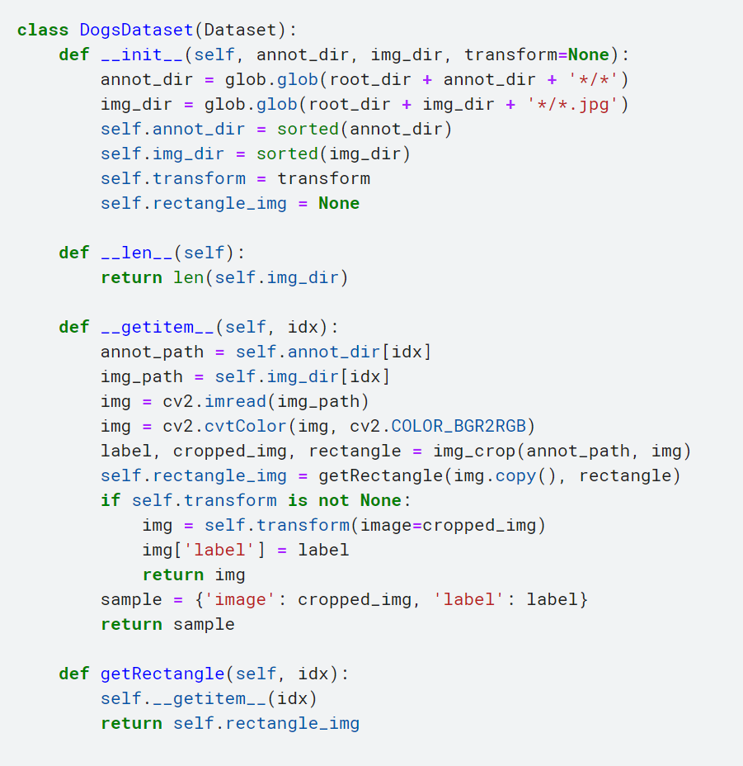
전처리 4 - DogDataset
# __init__ :
In Kaggle, annot_dir - img_dir
순서 맞지 않아 오류
이미지 - annot 경로 1:1 매칭
- sorted 함수를 통한 정렬
self.rectangle
- getitem 호출시 사각형 그려진 img 받음

Slide 10
전처리 4 - DogDataset
# __getitem__ :
label :
- 개 품종 label 인코딩 (0 ~119)
cropped_img
- 강아지 중심 이미지(좌표값 활용)
rectangle
- annotation 속 강아지 좌표
# __getRectengle__ :
- getitem 호출 → self.rectangle_img 이미지 저장한 후 반환

Slide 11
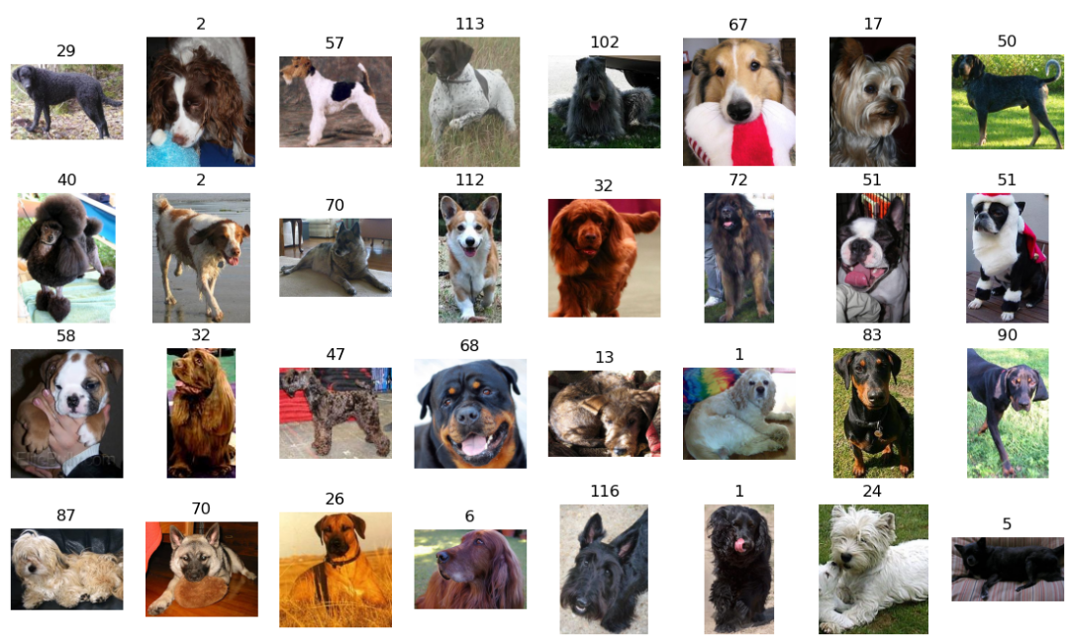
전처리 5 - transform
1) transform 전 데이터 시각화

Slide 12
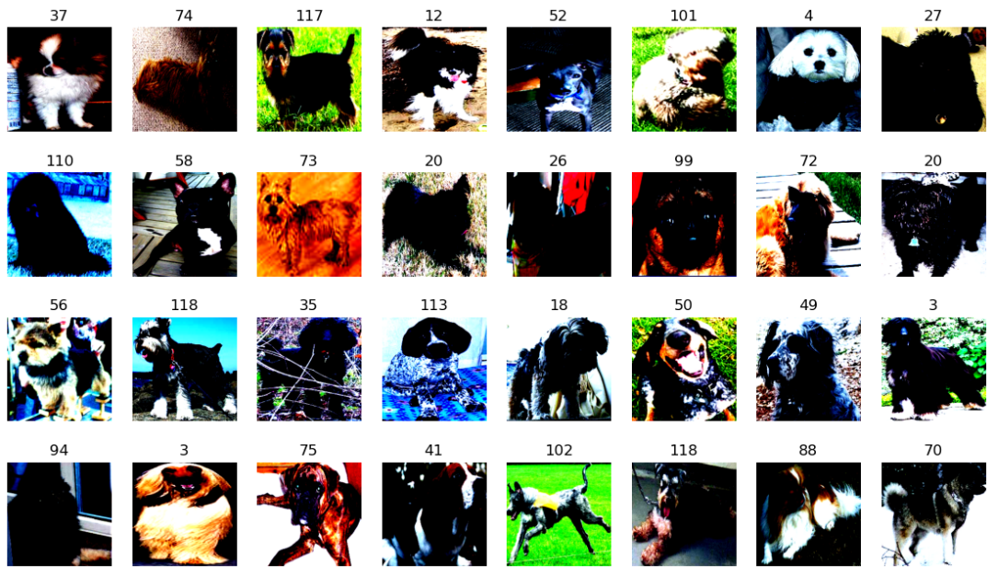
전처리 5 - transform
2) transform 후 데이터 시각화

Slide 13
* augmentor 사용
Horizontal Flip
Vertical Flip
CLAHE
Brightness Contrast
Rotate

Slide 14
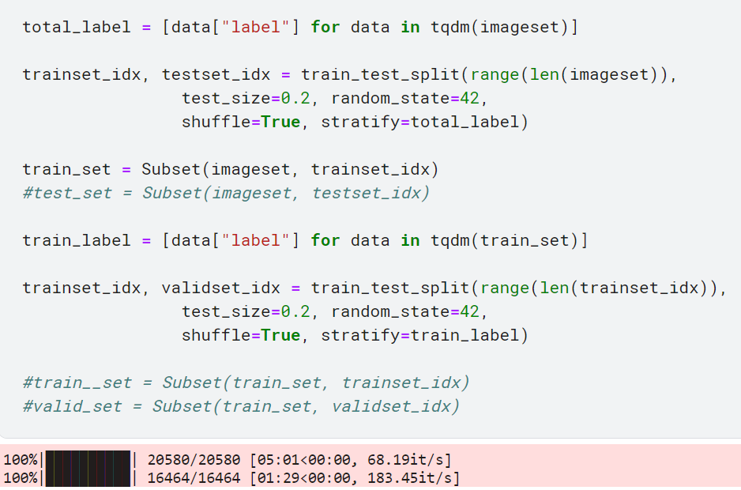
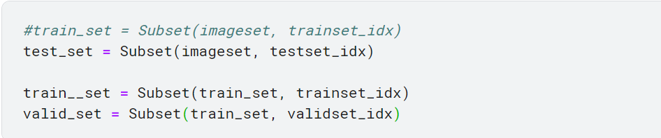
전처리 6 - 데이터셋 분리
1. 별도의 파일 제공 X
- train_set - test_set 분리 필요
2. train__set - valid_set
- 한 번 더 분리해줌
# stratify
###_idx
- 인덱스 번호와 stratify 등 사용해 분리
라벨을 이용한 균등 분포
- total_label, train_label 사용

Slide 15
02. 모델 소개 및 구현

Slide 16
파트 분배 및 담당 모델 소개
VGGNet
VGG16 , 지수
GoogleNet
영광
ResNet
동심, 영광, 범수
Res50
동심
Res101
영광
Res152
범수

Slide 17
3. 모델 별 성능 비교

Slide 18
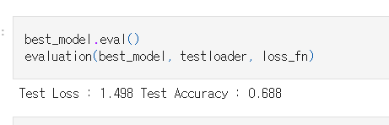
기본 구현 모델 비교
ResNet50
학습률 0.0001, 배치16, Transform = Resize, Nomalize, ToTensor

Slide 19
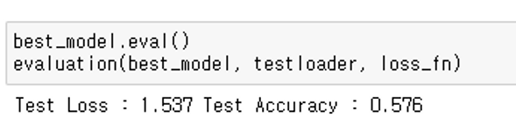
GoogLeNet
학습률 0.0001, 배치16, Transform = Resize, Nomalize, ToTensor

Slide 20
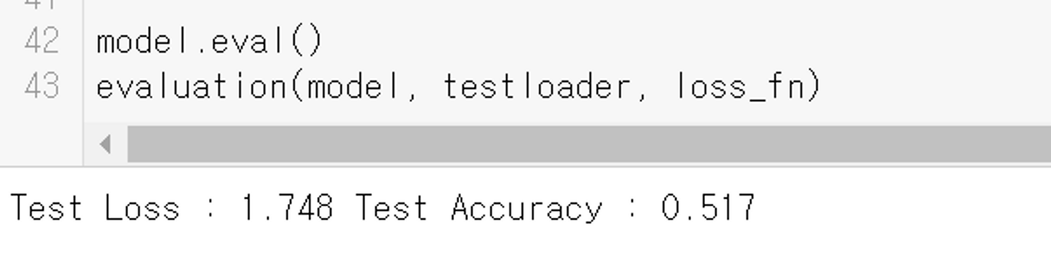
VGG16
학습률 0.0001, 배치16, Transform = Resize, Nomalize, ToTensor

Slide 21
기본 구현 모델 에서는
ResNet50 모델이 가장 좋은 성능을 보였다.

Slide 22
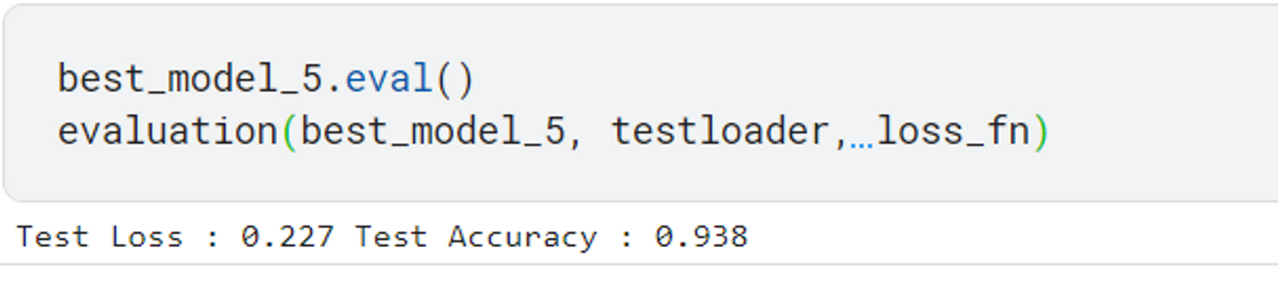
전이 학습 모델 비교
ResNet50
학습률 0.0001, 배치16, Transform = Resize, Nomalize, ToTensor

Slide 23
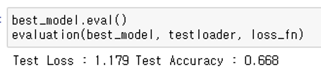
전이 학습 모델 비교
GoolgLeNet
학습률 0.0001, 배치16, Transform = Resize, Nomalize, ToTensor

Slide 24
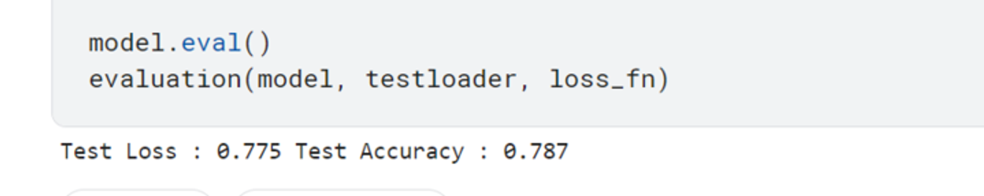
전이 학습 모델 비교
VGG16
학습률 0.0001, 배치16, Transform = Resize, Nomalize, ToTensor

Slide 25
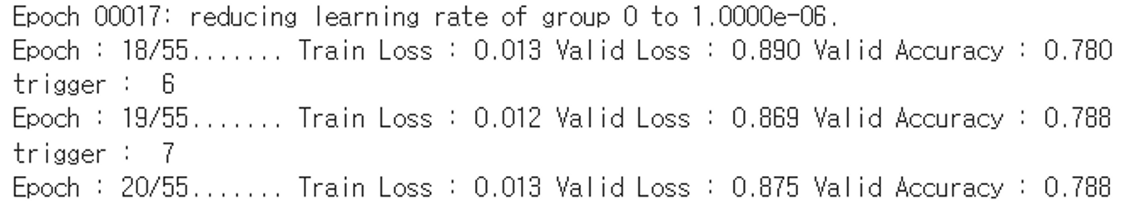
ResNet152
학습률 0.0001, 배치16, Transform = Resize, Nomalize, ToTensor

Slide 26
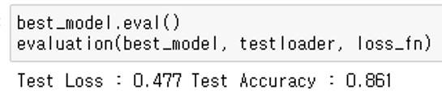
전이 학습 모델 비교
ResNet101
학습률 0.0001, 배치16, Transform = Resize, Nomalize, ToTensor

Slide 27
4. 성능 개선 시도

Slide 28
성능 개선을 위한 실험
학습률 높이기 : 0.0001 -> 0.001
배치 사이즈 조정
데이터 증강하기 (Vertical , Horizontal, CLAHE 등)

Slide 29
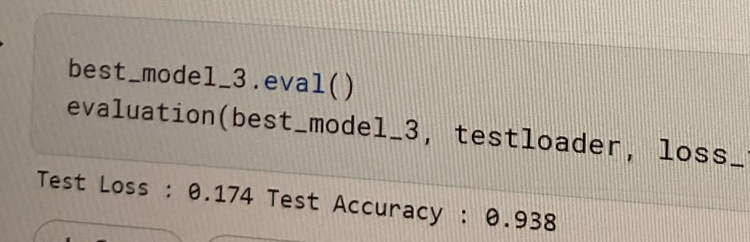
1. 학습률 0.001로 높이기
ResNet50 전이학습 모델
best model 기준 Test Loss : 0.174, Test Accuracy : 0.938로 정확도는 똑같이 0.938이지만 loss가 확실히 줄어든 것을 알 수 있음.
(0.227 -> 0.174)

Slide 30
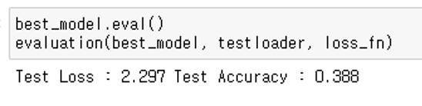
1. 학습률 0.001로 높이기
GoogLeNet 구현 모델
Loss 1.537, 정확도 0.576이었던 이전과 비교해서 성능이 오히려 떨어진 것을 알 수 있음.

Slide 31
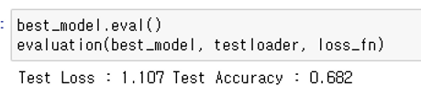
1. 학습률 0.001로 높이기
GoogLeNet 전이학습 모델
Loss 1.179, 정확도 0.668이었던 이전과 거의 비슷하지만
미세하게 성능이 향상됨.

Slide 32
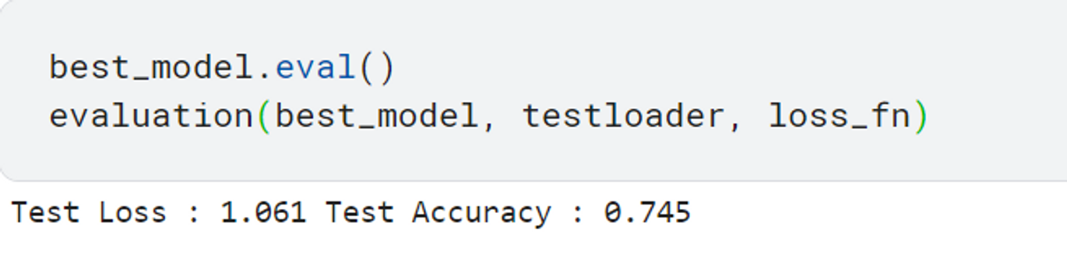
1. 학습률 0.001로 높이기
VGG16 전이학습 모델
Loss 0.775, 정확도 0.787이었던 이전과 비교하면 오히려 성능이 떨어진 것을 알 수 있음.

Slide 33
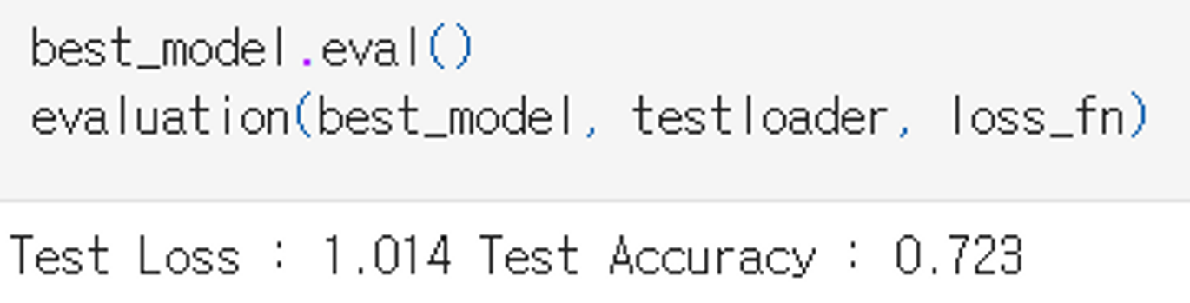
1. 학습률 0.001로 높이기
ResNet152 전이학습 모델
Loss 0.8, 정확도 0.788이었던 이전과 비교하면 오히려 성능이 떨어진 것을 알 수 있음.

Slide 34
학습률을 0.001로 높였을 때
ResNet50 모델은 성능이 향상되었지만
나머지 모델은 성능 차이가 거의 없거나
오히려 성능이 떨어지는 양상을 보였음.

Slide 35
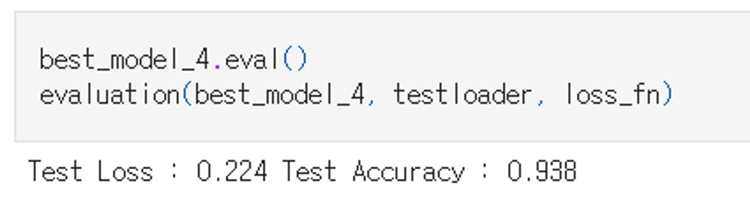
2. 배치사이즈 조정
ResNet50 배치 32
배치 사이즈 32, lr 0.001 : 정확도는 배치16일 때와 똑같지만 loss가 높아짐. (0.174 -> 0.224)

Slide 36
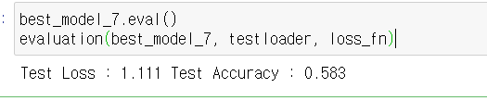
2. 배치사이즈 조정
ResNet50 배치 24
이전과 비교해서 성능이 매우 떨어진 것을 알 수 있음.

Slide 37
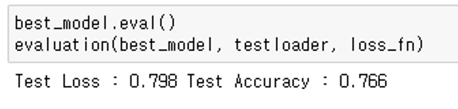
2. 배치사이즈 조정
GoogLeNet 배치 32
배치 사이즈 32, lr 0.001 : 배치 16과 비교해서 성능이 매우 향상됨.(loss 1.107, 정확도 0.682)

Slide 38
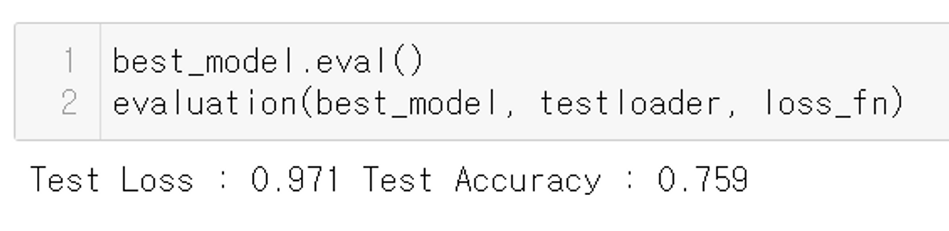
2. 배치사이즈 조정
VGG16 배치 32
배치 사이즈 32, lr 0.001 : 배치16(1.061/0.745)와 비교해서 성능이 향상됨.

Slide 39
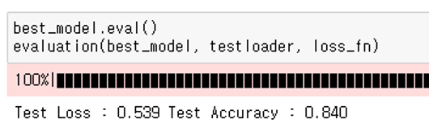
2. 배치사이즈 조정
ResNet101 배치 32
배치16(0.477, 0.861)과 비교했을 때 미세하게 배치 16이 더 성능이 좋음.

Slide 40
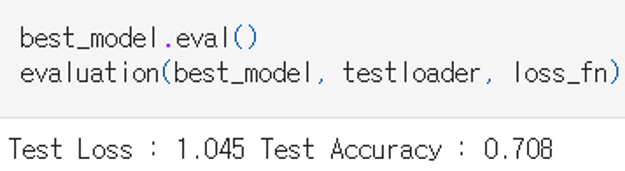
2. 배치사이즈 조정
ResNet152 배치 256
배치 16(1.014 / 0.723)과 거의 비슷한 결과가 나옴.

Slide 41
모델 별 성능이 가장 좋았던 배치 사이즈
ResNet50 : 배치사이즈 16
GoogLeNet : 배치사이즈 32
VGG16 : 배치사이즈 32
ResNet101 : 배치사이즈 16
ResNet152 : 배치사이즈 16 , 256

Slide 42
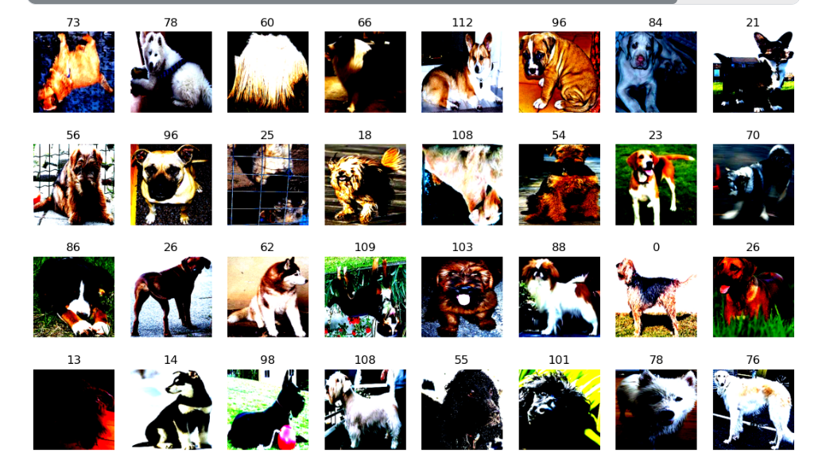
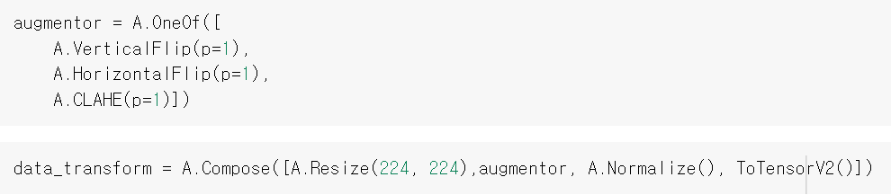
3. 데이터 증강 (transform 추가)
one of(VerticalFlip, HorizontalFlip, CLAHE)

Slide 43
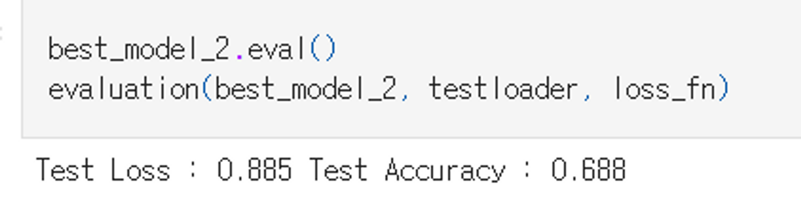
3. 데이터 증강하기
ResNet50 구현모델
정확도는 그대로지만 처음과 비교했을 때 loss가 줄었음(처음 1.498)

Slide 44
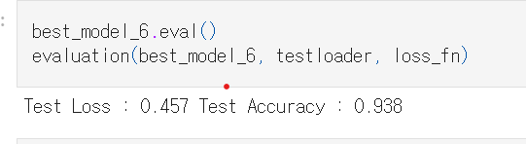
3. 데이터 증강하기
ResNet50 전이학습 모델
정확도는 그대로지만 전처리 추가하기 전에 비해 loss가 오히려 증가함.

Slide 45
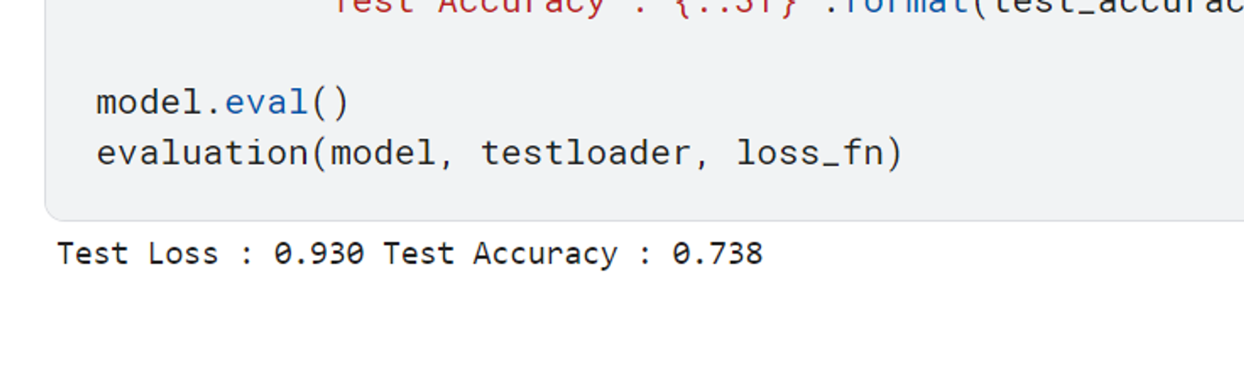
3. 데이터 증강하기
VGG16 전이학습 모델
전처리 추가하기 전(0.775 / 0.787)과 비교하면 정확도는 비슷하지만 loss가 증가한 양상을 보임

Slide 46
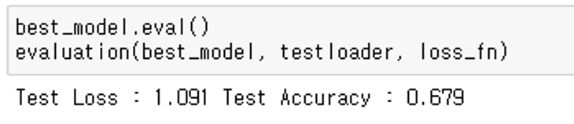
3. 데이터 증강하기
GoogLeNet 전이학습 모델
기존(1.107, 0.682)보다 정확도가 떨어졌으며 loss 또한 증가

Slide 47
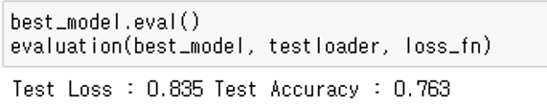
3. 데이터 증강하기
ResNet101 전이학습 모델
기존(0.477, 0.861) 보다 정확도가 떨어지고 loss 또한 상승

Slide 48
전처리를 추가하여 데이터를 증강했을 때
ResNet50 구현 모델은 loss가 줄어들었지만
나머지 모델은 오히려 성능이 떨어지는 양상을
보였음.

Slide 49
성능이 가장 좋았던 모델
ResNet50
배치16, 학습률 0.001,
전처리 기본만 한 버전(Resize, Nomalize)

Slide 50
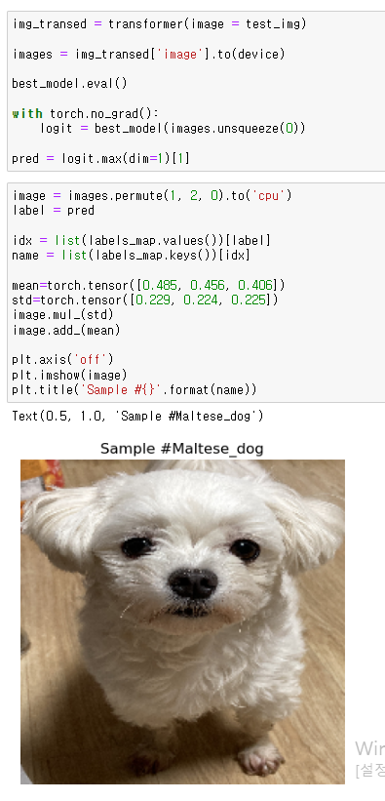
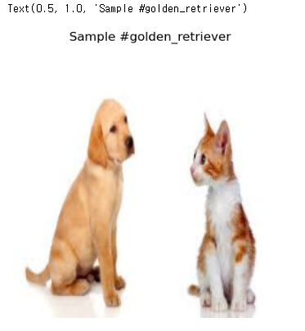
6. 새로운 사진으로 예측하기
데이터셋에 없는 임의의 사진으로 테스트 진행
- 학습한 적 X, Crop 되지 않은 이미지 데이터
- 강아지 종을 옳게 분류했음을 확인

Slide 51
감사합니개

